Slide 1
Pertemuan 1: Pengertian Nutrigenetika dan nutrigenomika
Titta Novianti

Slide 2
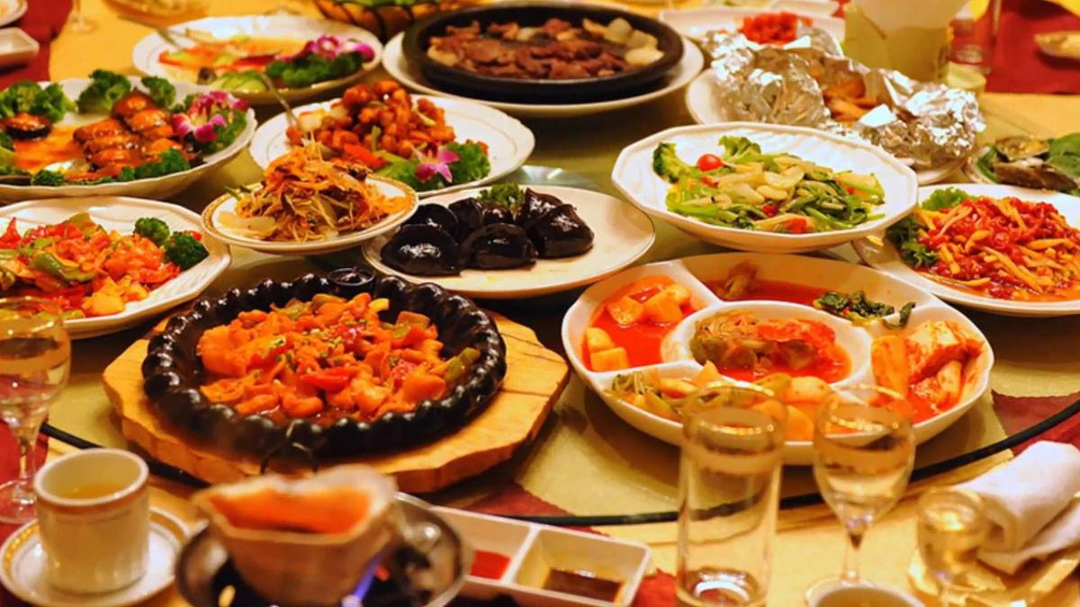
Pengertian
Nutrigenomik
Nutrigenetik

Slide 3
Nutrigenomik adalah ilmu yang mempelajari hubungan antara nutrisi yang memiliki komposisi spesifik akan mampu menginduksi ekspresi gen dalam tubuh
nutrigenetik adalah ilmu yang mempelajari hubungan antara factor genetik individu sehingga mempengaruhi kebutuhan gizi yang spesifik
Nutrigenomik dan nutrigenetik sifatnya reversible

Slide 4
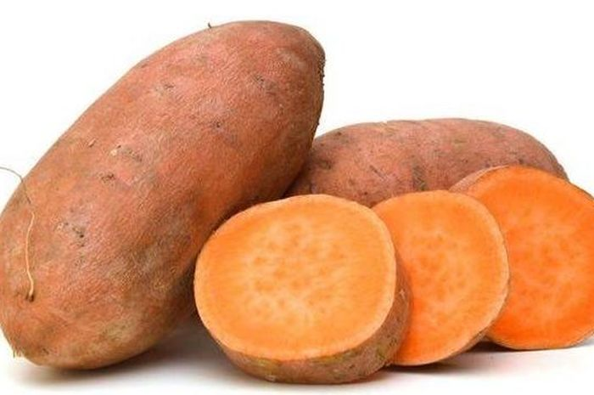
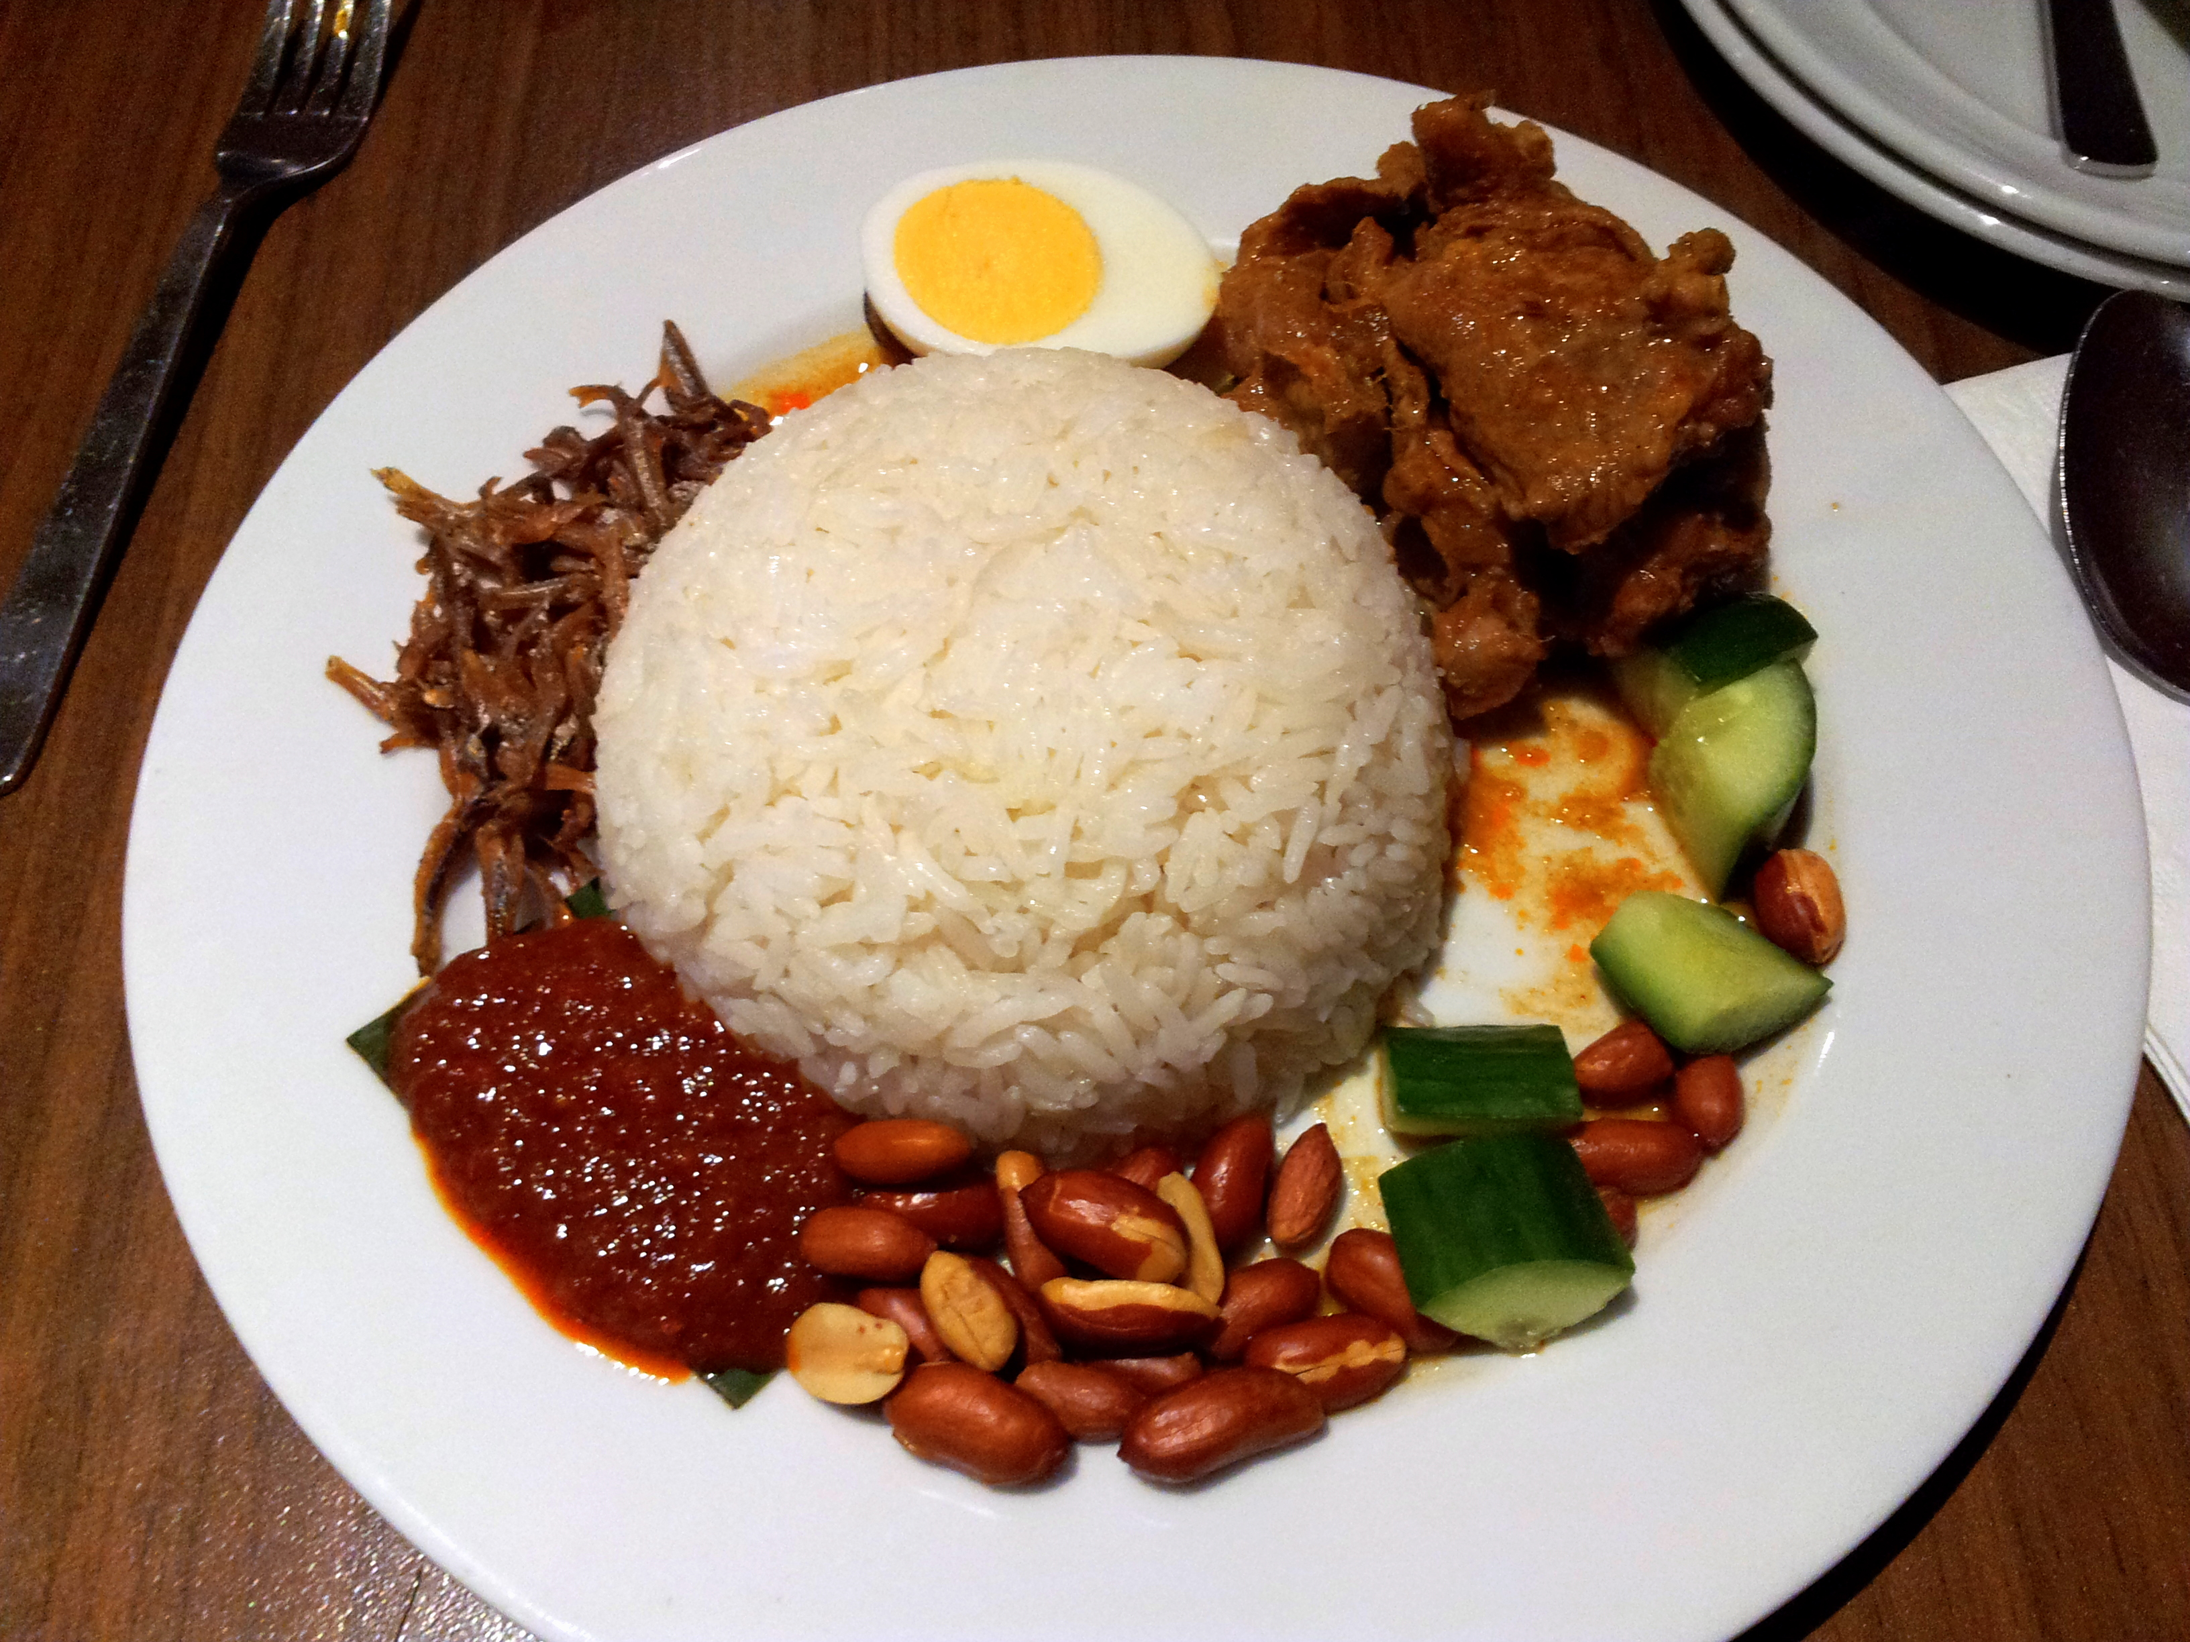

Slide 6
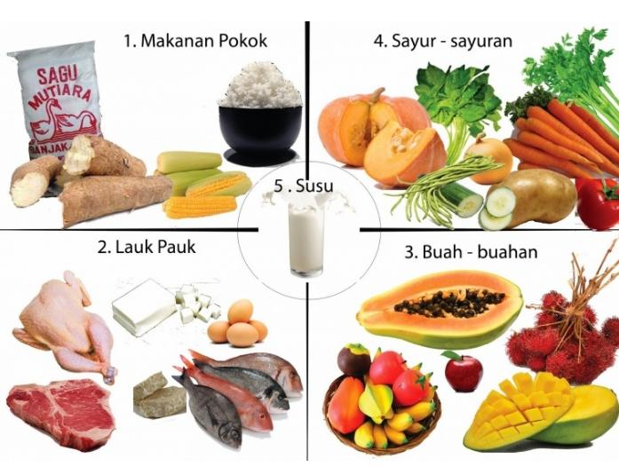
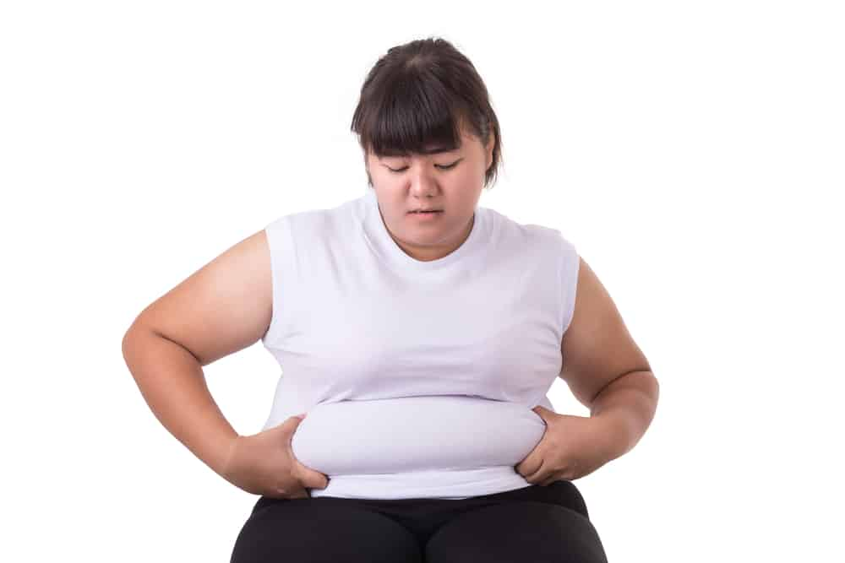
Sejarah

Slide 7
Nutrigenomics adalah ilmu muda - istilah ini pertama kali digunakan pada tahun 2001 - yang berkaitan dengan interaksi antara diet dan genom
Sekarang layak untuk mempelajari senyawa alami dalam jalur metabolisme yang berbeda dalam kaitannya dengan genotipe seseorang
Nutrigenomik menandai pergeseran dari epidemiologi ke biologi molekuler dan genetika

Slide 8
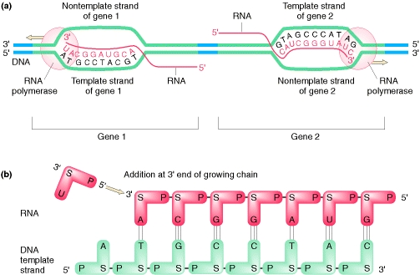
Tujuan Keilmuan Nutrigenetik dan nutrigenomik
Dengan bahan makanan yang kita konsumsi, kita dapat menonaktifkan gen-gen buruk kita dan mengekspresikan gen-gen sehingga dapat mengoptimalkan kesehatan tubuh

Slide 9
makanan apa yang kita butuhkan dan makanan apa harus kita hindari database gen yang berasosiasi dengan penyakit
menjaga kesehatan dan menghindarkan dari potensi penyakit kronis yang mungkin menyerang sehingga kebutuhan terhadap obat juga dapat dikurangi
Komposisi kebutuhan gizi berbasis profil genotip akan memberikan pengetahuan tentang jenis-jenis pangan apa saja yang sesuai untuk dikonsumsi

Slide 10
Ruang lingkup
Nutrigenomik mempelajari efek dari zat gizi atau komponen-komponen makanan terhadap transkriptome
Transkriptome adalah himpunan semua molekul RNA termasuk didalamnya mRNA, rRNA, tRNA, dan RNA non-coding yang diproduksi dari sel ataupun jaringan
Ruang lingkup nutrigenomik : efek dari zat-zat gizi terhadap struktur, integritas, dan fungsi dari genom

Slide 11
Support Bioteknologi
teknologi baru, transkriptomik, proteomik, metabolomik, dan epigenomik berbasis pada analisis fungsi gen dan ekspresinya
Dalam makanan yang kita makan tersusun atas molekul kimia yang mampu menginduksi ekspresi gen
Saat ini sekitar 30.000 genom manusia telah dikodekan, dan bertanggung jawab secara fungsional terhadap 100.000 protein yang berperan dalam tubuh
Komponen bioaktif dari suatu makanan dapat mempengaruhi genom manusia, dengan mengubah transkriptome ataupun profil dari ekspresi gen
Semua zat-zat gizi memiliki peran masing-masing dan mempengaruhi ekspresi gen
Oleh karena itu ekspresi gen dari masing-masing orang akan berbeda karena kebutuhan akan zat gizi dari masing-masing orang juga bervariasi.

Slide 12
Nutrigenetik menggambarkan variasi genetik menimbulkan perbedaan dalam menanggapi kebutuhan zat-zat gizi spesifik dan akhirnya menimbulkan status kesehatan dan penyakit yang berbeda
Efek dari variasi genetik ini dipengaruhi oleh lokasi gen tersebut dan ekspresi protein dari gen tersebut dan berefek terhadap proses matobolisme gen-gen terkait (genes cascade)
Perubahan dalam gen juga memberikan dampak yang berbeda terhadap populasi (ras) yang berbeda
Susunan DNA tertentu juga memiliki ketahanan terhadap penyakit tertentu

Slide 13
Beberapa senyawa organic dalam nutrisi yang dapat memengaruhi perubahan aktivitas gen dan kesehatan :
Karbohidrat
asam amino
asam lemak
Kalsium
Zinc
Selenium
folate
Vitamin A, C & E
komponen bioaktif non-essesial

Slide 14
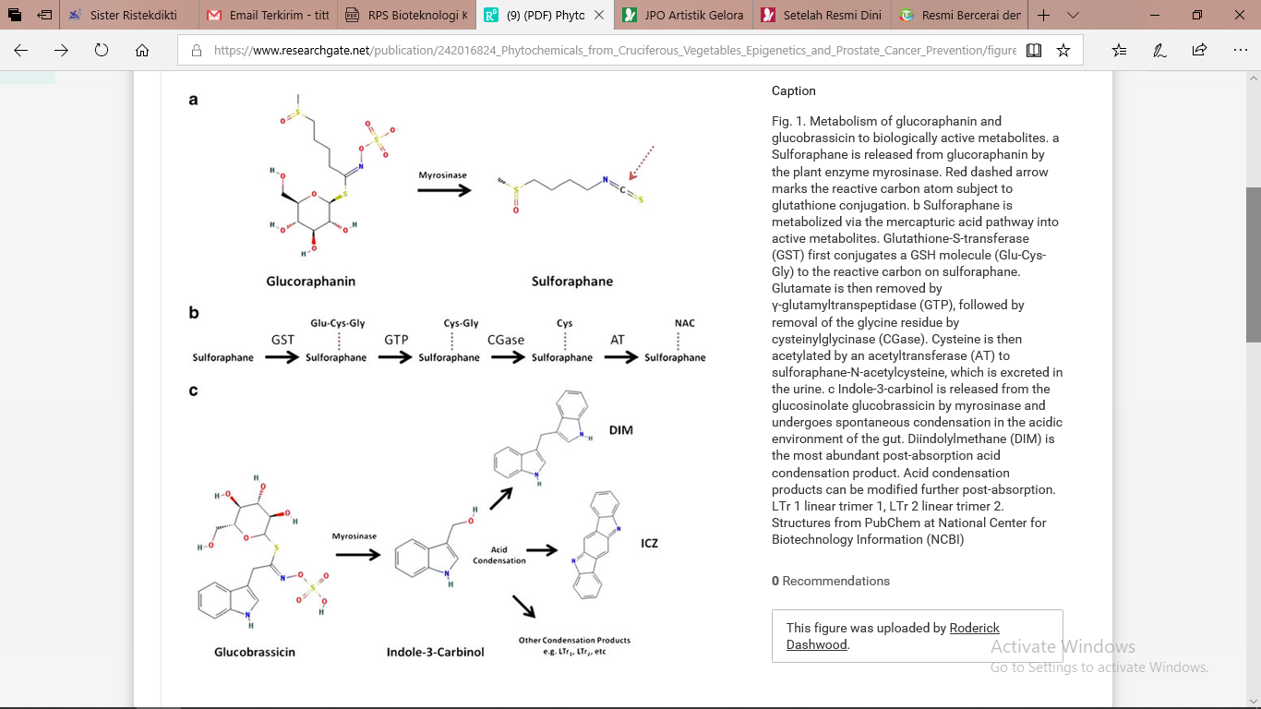

Slide 15
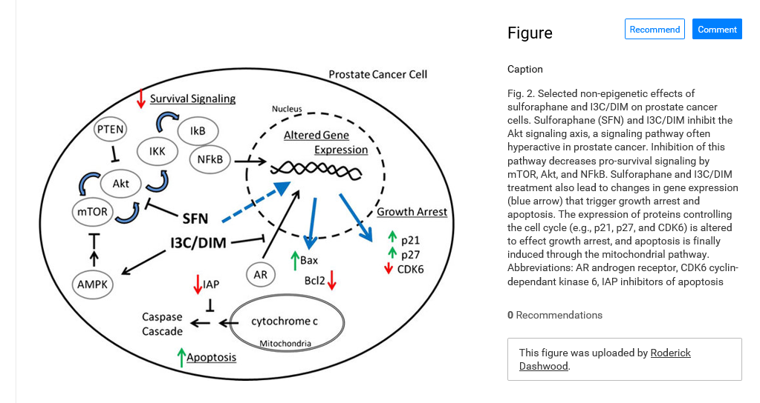

Slide 16
Terimakasih

